Slide 1
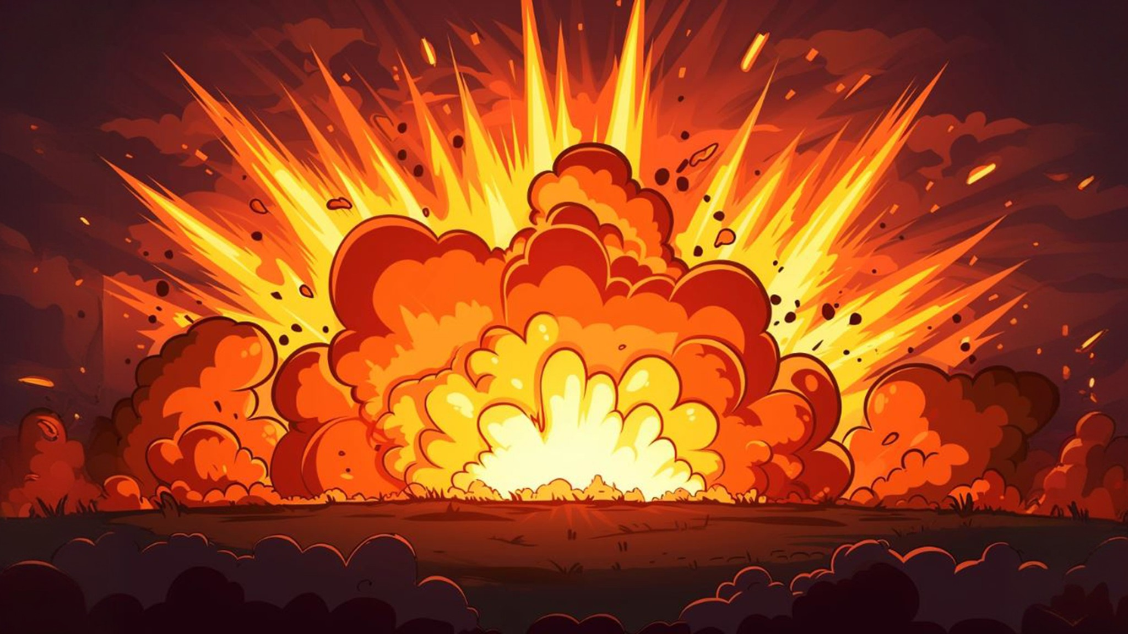



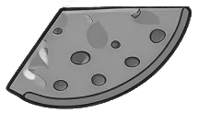
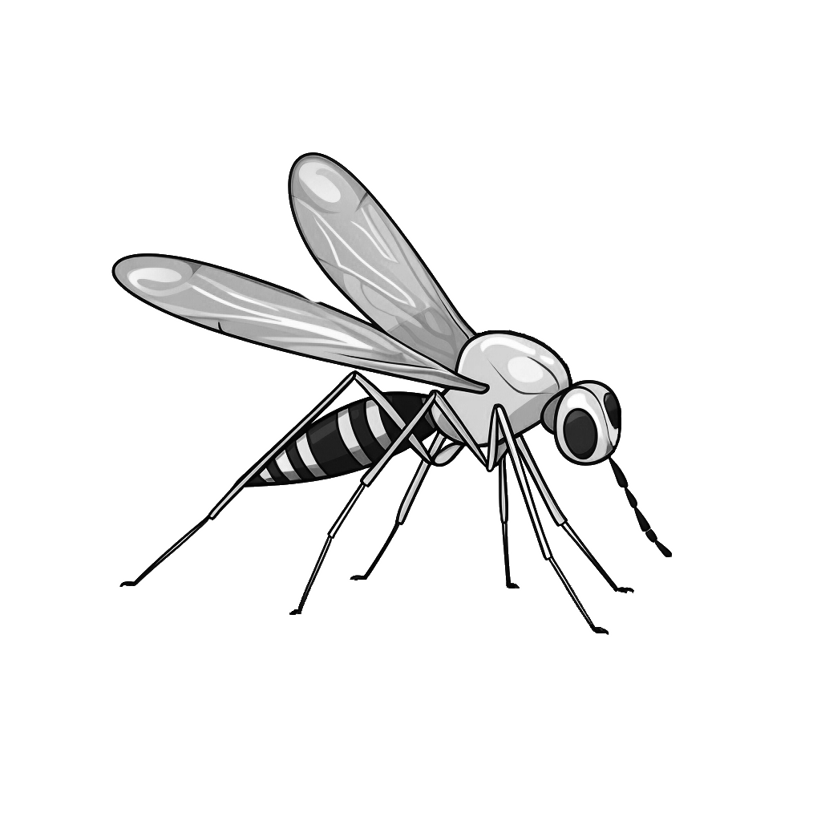



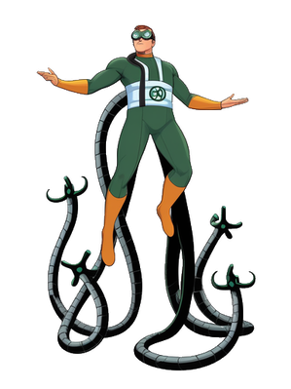




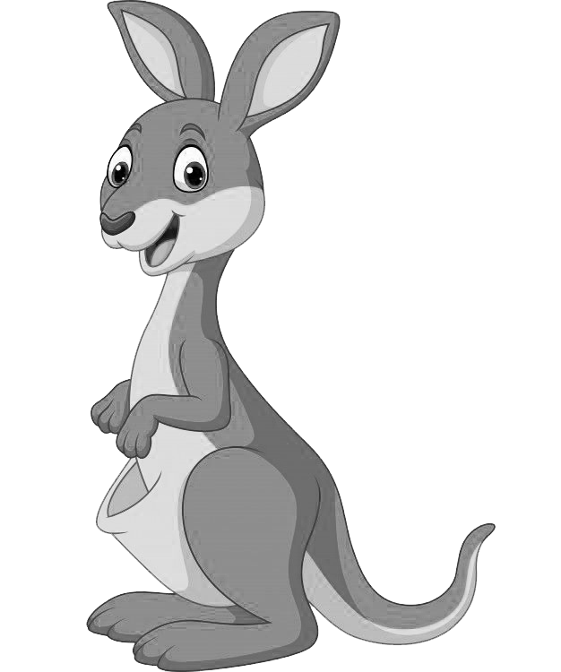
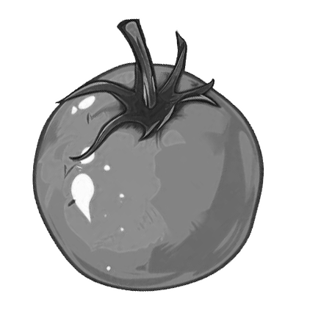
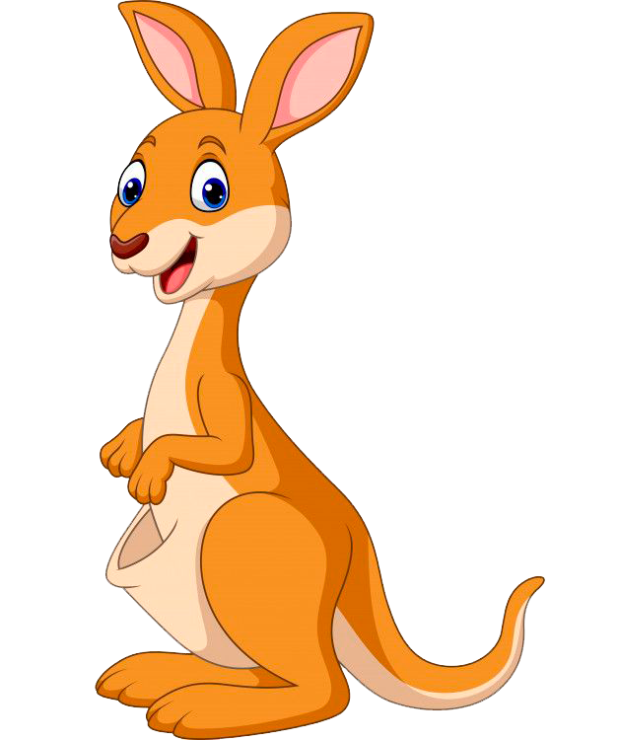

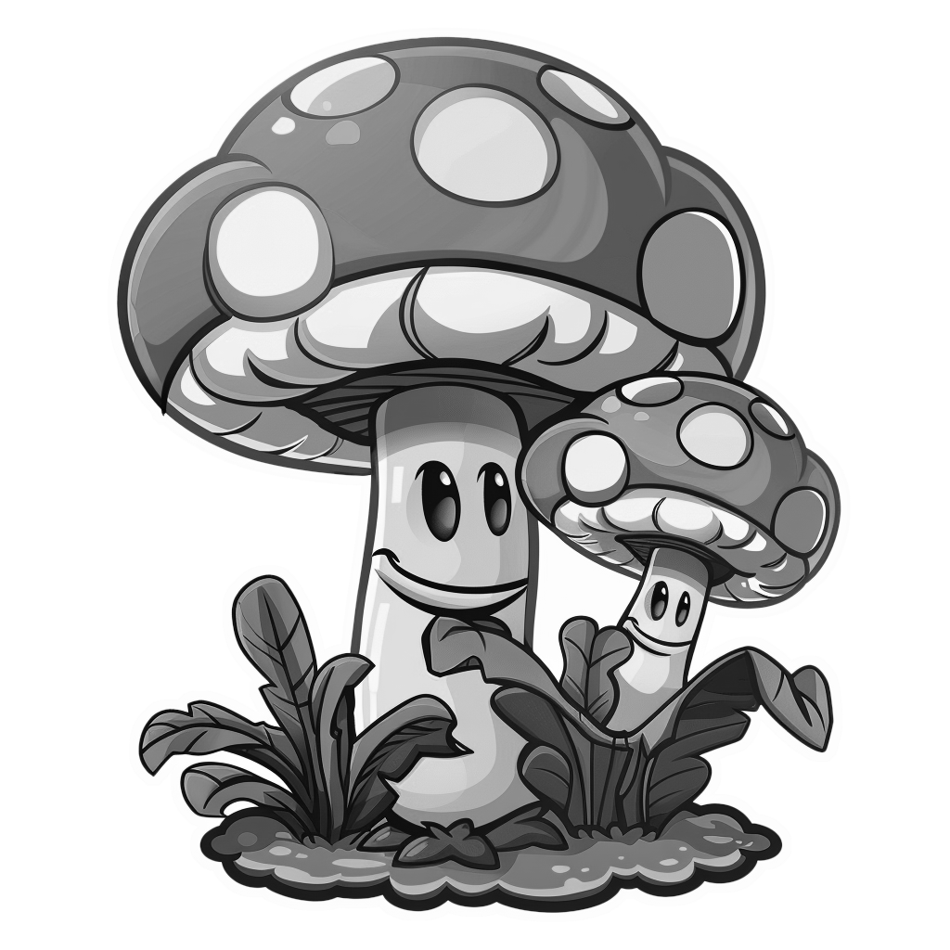

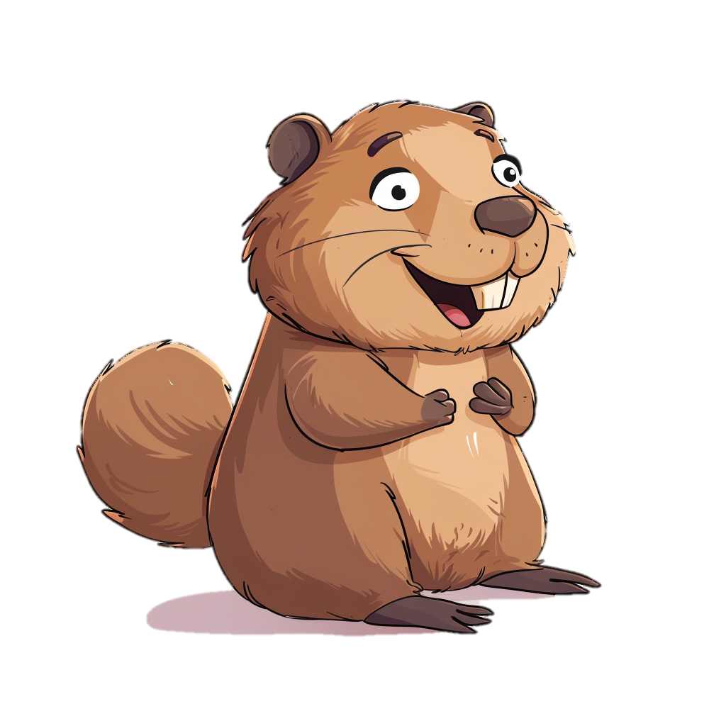

Ир-ир-ир купимо смачний…
Ріг-ріг-ріг великий..
Ри-ри-ри ми повісили…
Ар-ар-ар загудів комар…
Рат-рат хитрий…
Ро-ро-ро качине…
Дор-дор-дор червоний…
Ру-ру-ру скаче…
Ор-ор-ор росте…
Бри-бри-бри дружні…

